Slide 1
VOC/VOI in Deutschland aktuelle Situation
Stefan Kröger, Berlin, 27.10.2021

Slide 2
Übersicht VOC in Erhebungssystemen
 | Genomsequenzierung (IMS Stichprobe) |  |  |  | RKI-Testzahlerfassung | IfSG-Daten
KW 2021 | B.1.1.7 (Alpha) | B.1.351 (Beta) | P.1 (Gamma) | B.1.617.2 (Delta) | B.1.617.2 (Delta) | B.1.617.2 (Delta)
 | Anzahl | Anzahl | Anzahl | Anzahl | in % | in %
37 | 0 | 0 | 0 | 4116 | 88,6 | 99,4
38 | 1 | 0 | 0 | 3810 | 96,4 | 99,4
39 | 0 | 0 | 0 | 3434 | 98,4 | 99,5
40 | 0 | 0 | 0 | 3634 | 90,4 | 99,4
41 | 0 | 0 | 0 | 1678 | 94,0 | 99,5
42 |  |  |  |  | 94,6 | 99,7

Slide 3
Übersicht VOI and more
IMS-Genomseq. (Stichprobe)
IMS-Genomseq. (alle Datensätze, latest pango*)
 | VOI |  |  | variant under monitoring
KW 2021 | B.1.621 (My) | C.37 (Lambda) |  | AY.4.2 | AY.4.2 in % | AY.33* | AY.33* in %
33 | 1 | 0 |  | 12 | 0,1 | 330 | 3,2
34 | 0 | 0 |  | 8 | 0,1 | 349 | 2,7
35 | 0 | 0 |  | 14 | 0,1 | 382 | 2,9
36 | 0 | 0 |  | 40 | 0,3 | 364 | 3,5
37 | 5 | 0 |  | 50 | 0,4 | 416 | 2,6
38 | 1 | 0 |  | 38 | 0,4 | 342 | 3,2
39 | 0 | 0 |  | 66 | 0,8 | 250 | 2,9
40 | 0 | 0 |  | 39 | 0,5 | 151 | 2,1
41 | 0 | 0 |  | 32 | 0,8 | 90 | 2,3
* w/o E484K

Slide 4
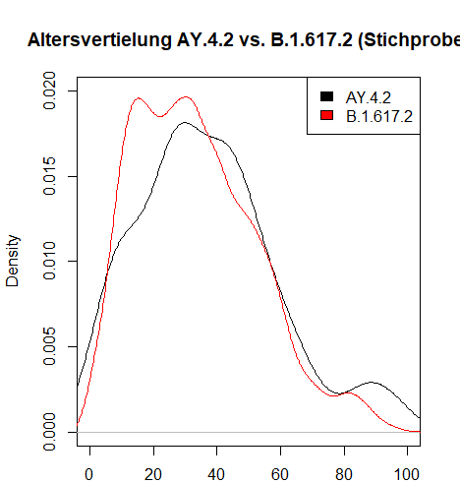
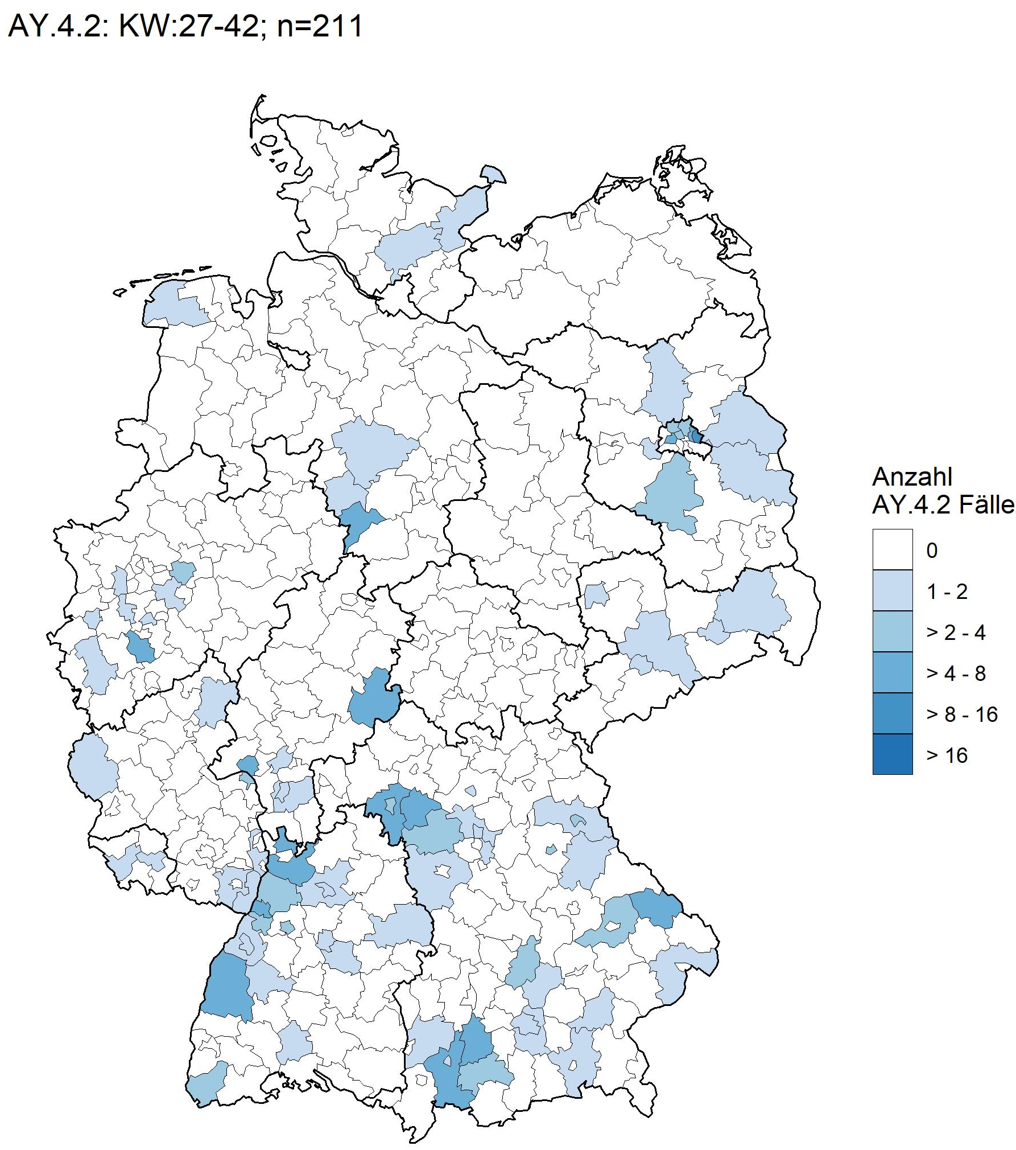
AY.4.2 (Stand 24.10.21)
Charakteristische Mutation: Y145H+A222V
Linien mit char. Mutationen: 315xAY.4.2, 82xB.1.617.2
 | B.1.617.2 (n=27.482) | AY.4.2 (n=100)
Altersmedian | 31 | 35
Hospitalisierung | 6,24% | 10%
Verstorben | 0,56% | 3,19%
Vaccinated | 18,0% | 17,36%

Slide 5
Anteile der Genomsequenzierung
Zeitraum | Global | Stichprobe
KW26 | 42,2 | 20,4
KW27 | 36,9 | 15,9
KW28 | 30,8 | 12,2
KW29 | 33,6 | 15,4
KW30 | 28,2 | 10,4
KW31 | 22,0 | 8,8
KW32 | 23,7 | 8,0
KW33 | 20,8 | 7,7
KW34 | 17,5 | 6,2
KW35 | 13,9 | 4,5
KW36 | 9,3 | 2,9
KW37 | 16,0 | 6,1
KW38 | 13,8 | 5,0
KW39 | 14,6 | 5,9
KW 40 | 7,9 | 4,1
KW41 | 6,0 | 2,6

Slide 6
extra

Slide 7
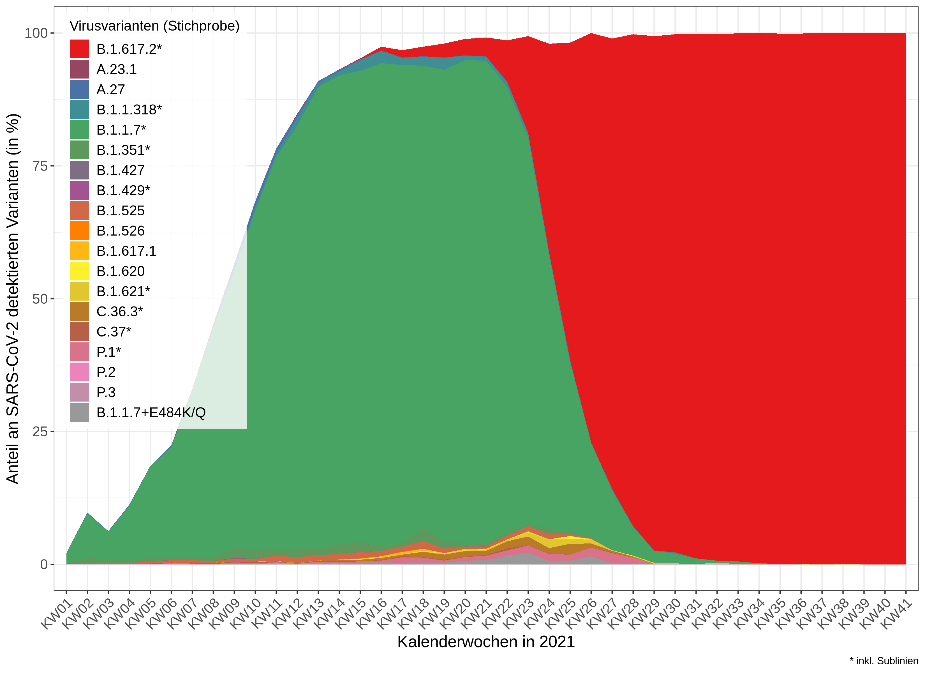
VOC /VOI
Alpha
Delta
Beta
Gamma

Slide 8
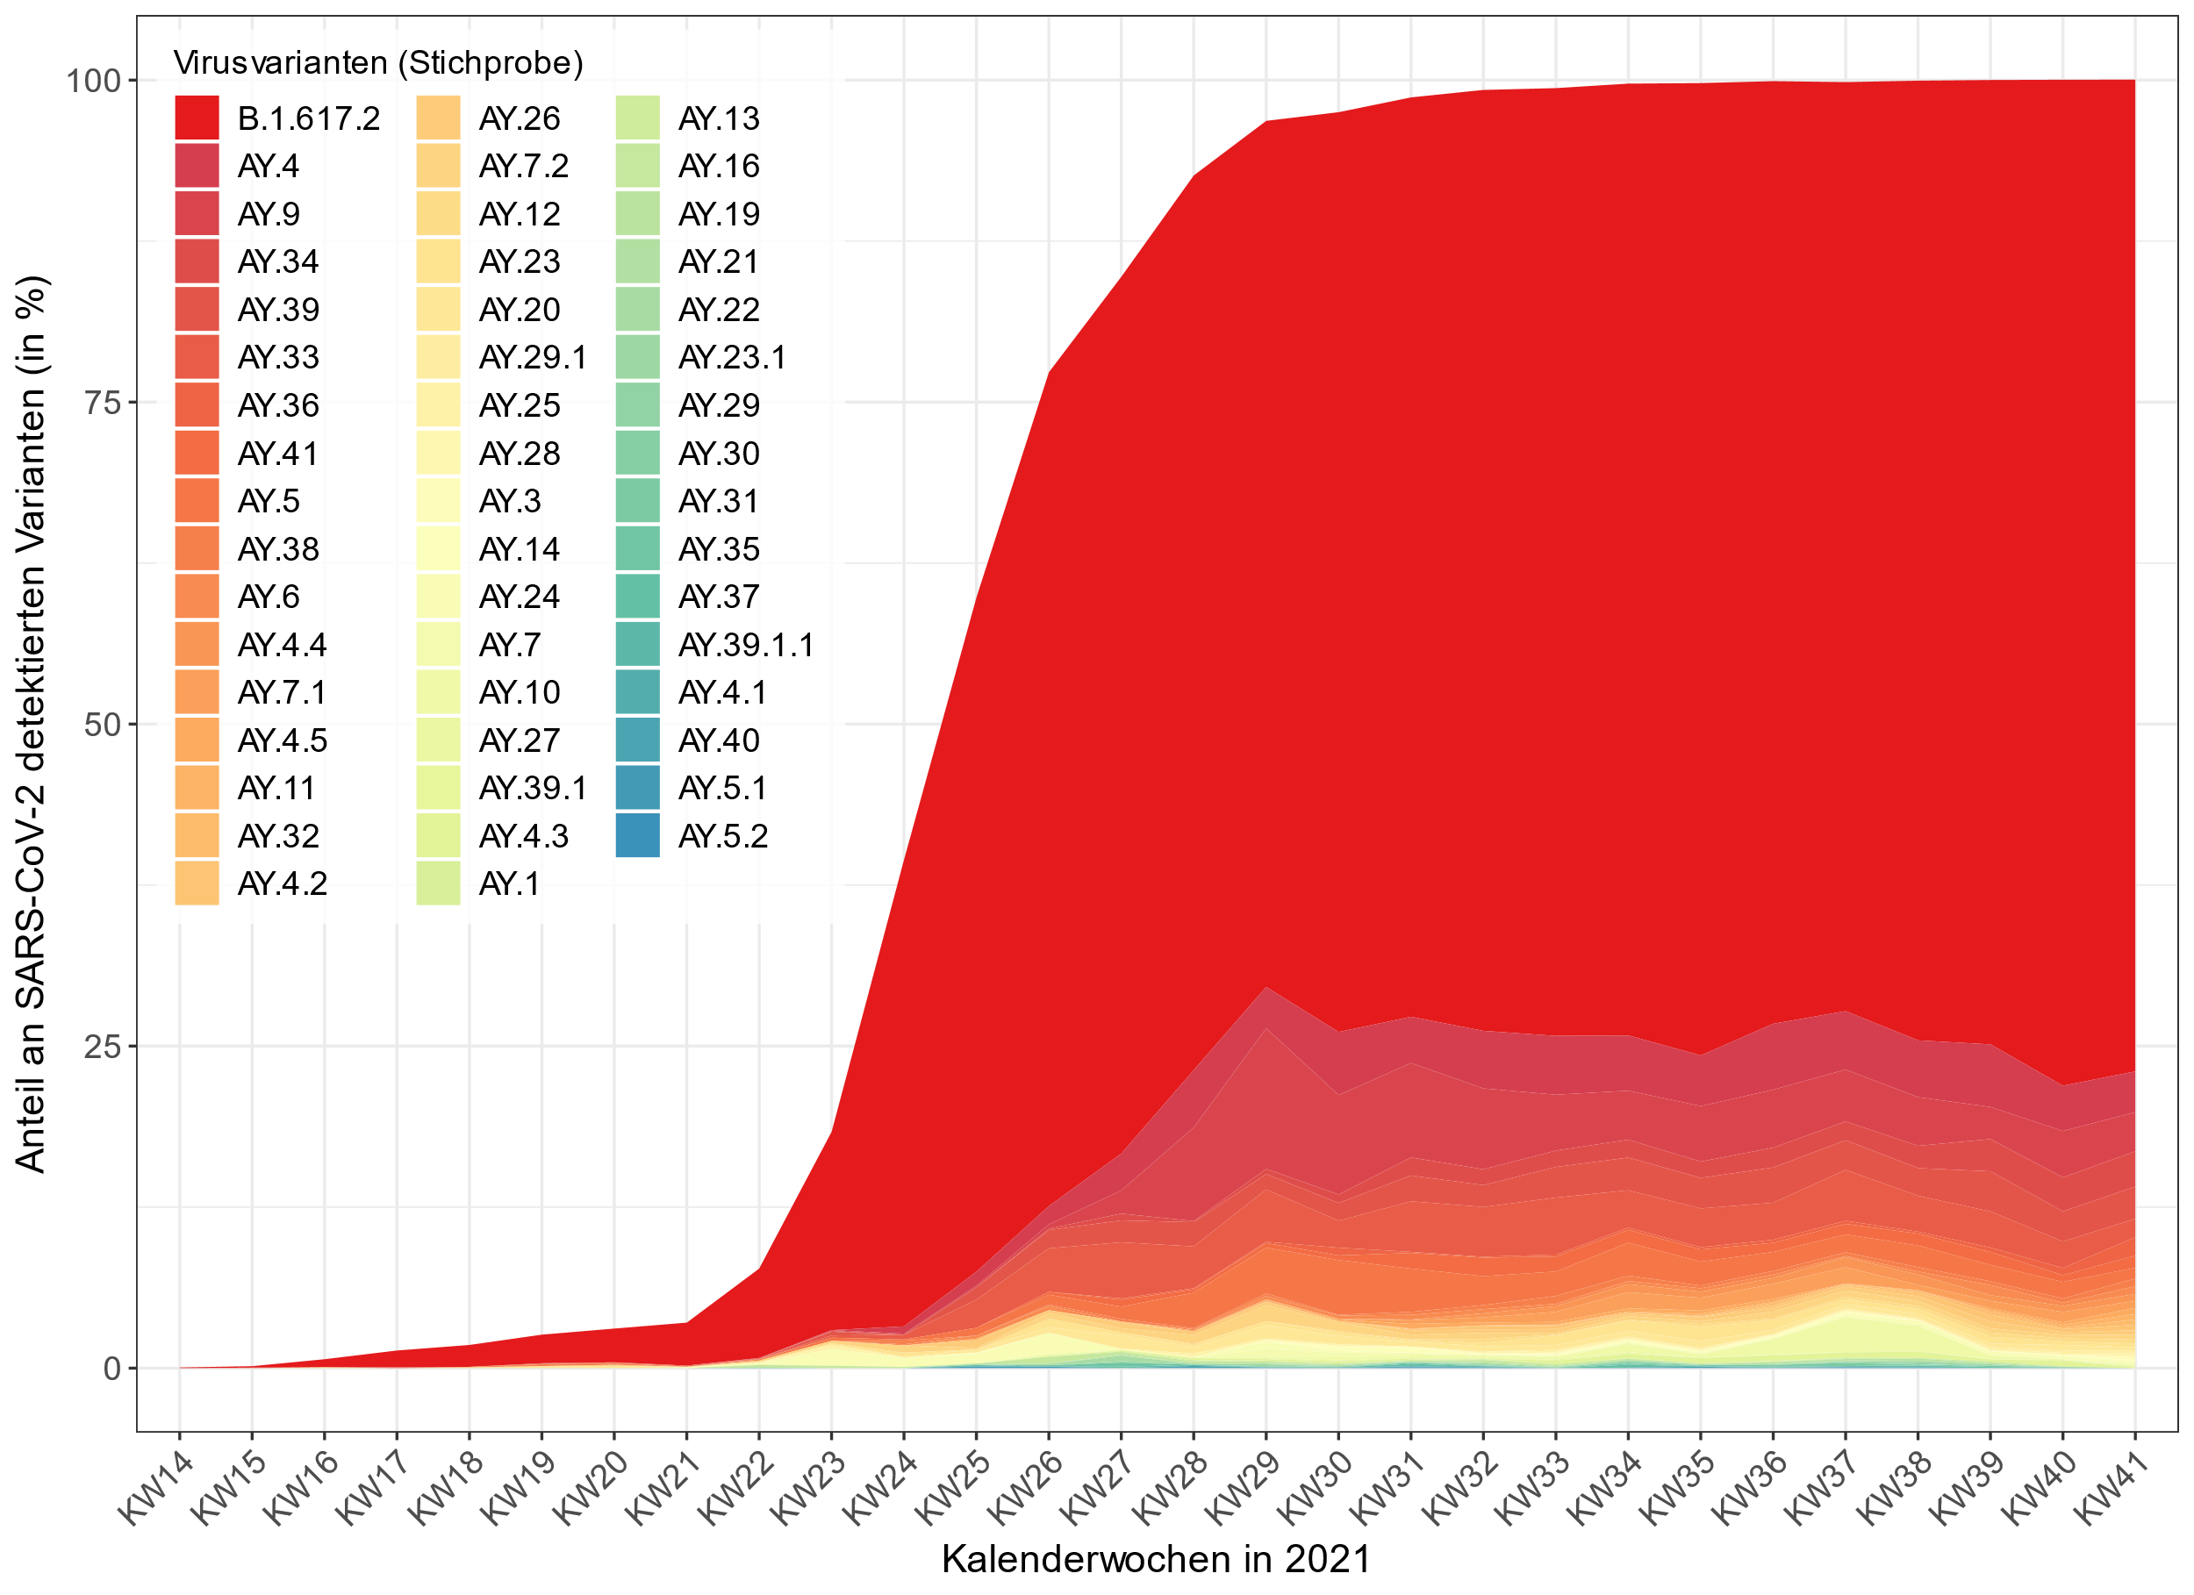
Delta sublinien (prelim lineage assingments)
AY.4.2 KW41:0,8%

Slide 9
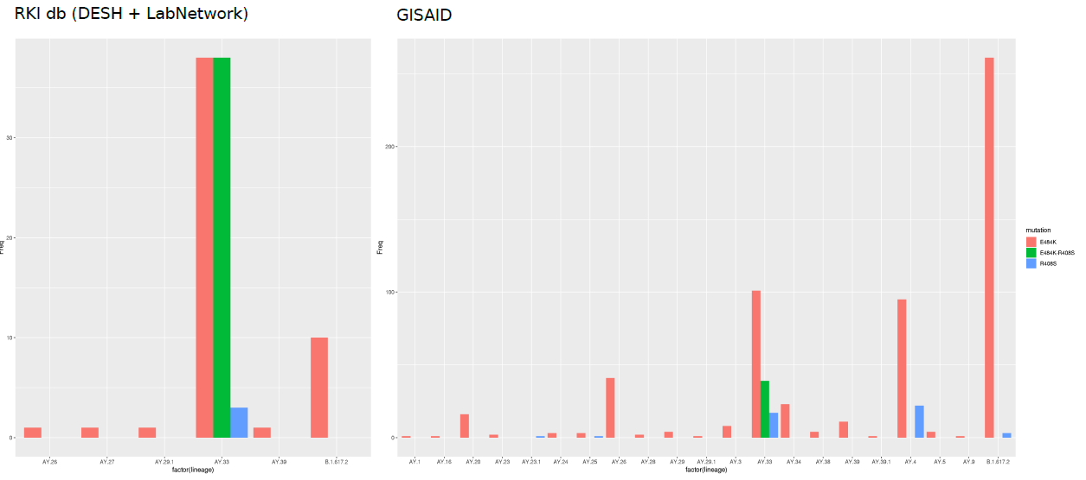
Delta with E484K + R408S (AY.33 with E484K + R408S)

